Slide 1


CHAØO MÖØNG CAÙC CON ÑEÁN VÔÙI TIEÁT TOAÙN

Slide 2




Khôûi ñoäng

Slide 3



PLAY

Slide 4








Câu 1:
7 + 6 = ?
D
11
12
TIẾP THEO
13

Slide 5




Câu 2:
6 + 8 = ?
14
15
16
D

Slide 6








Slide 7



7 CỘNG VỚI MỘT SỐ
6 CỘNG VỚI MỘT SỐ
TIẾT 2

Slide 8

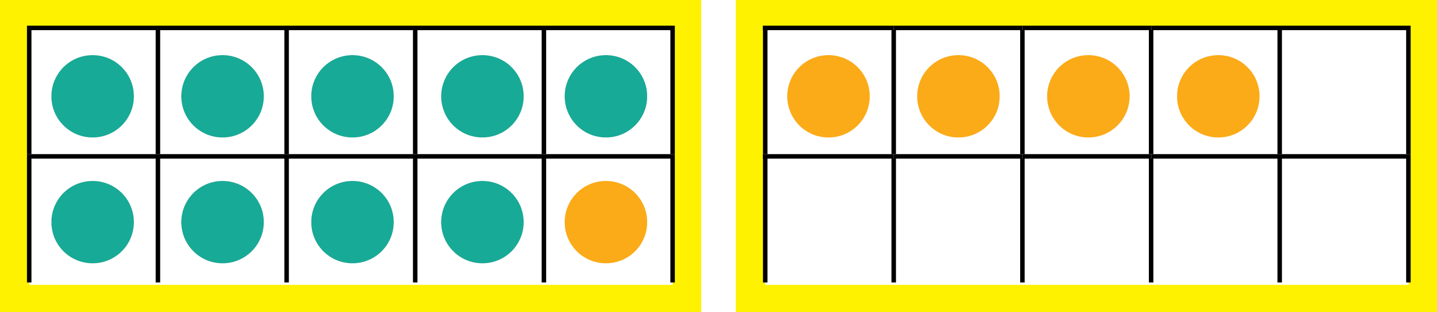
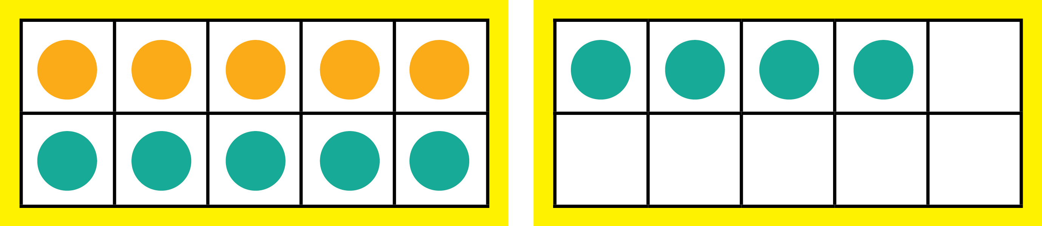
4
Viết phép tính theo mẫu:
Mẫu:
9 + 5 = 14
5 + 9 = 14

Slide 9
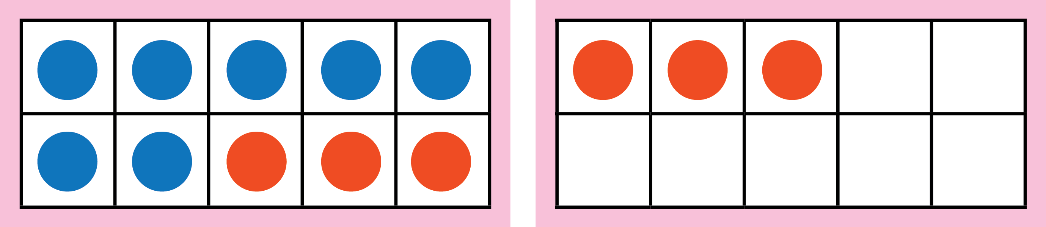
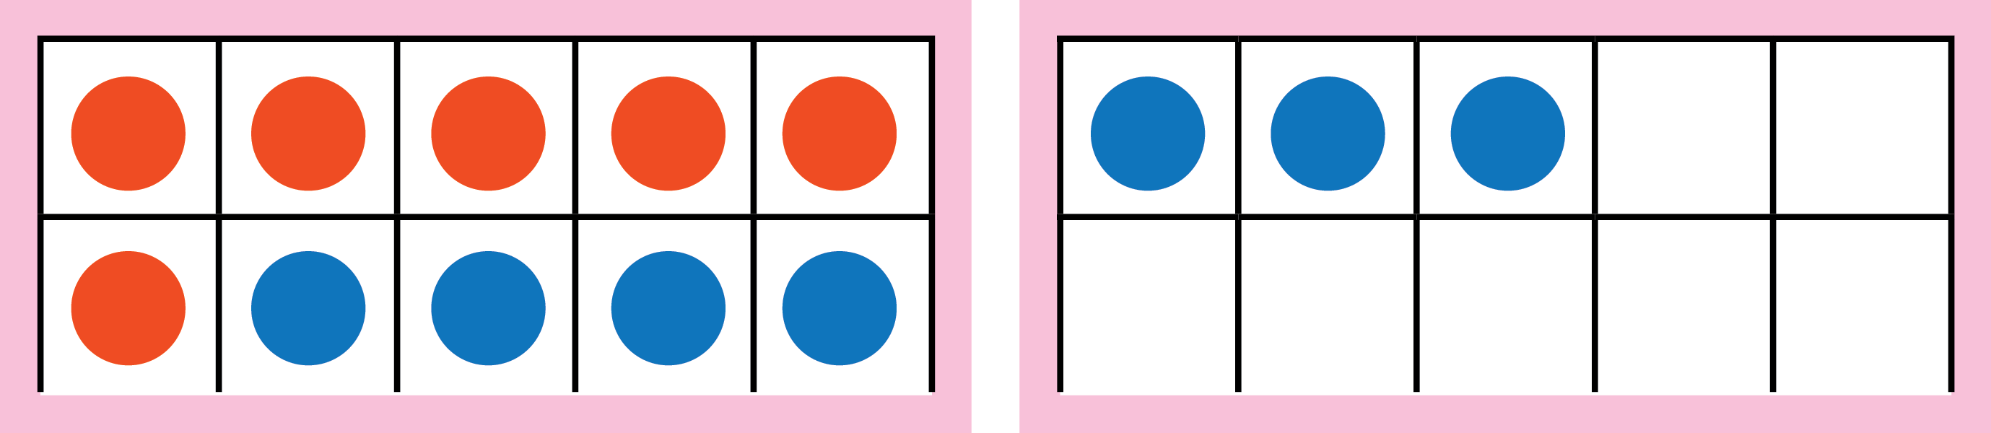

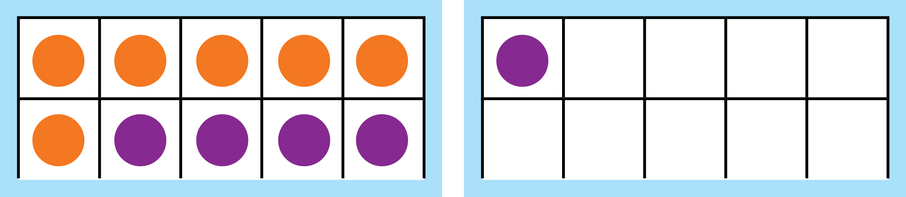
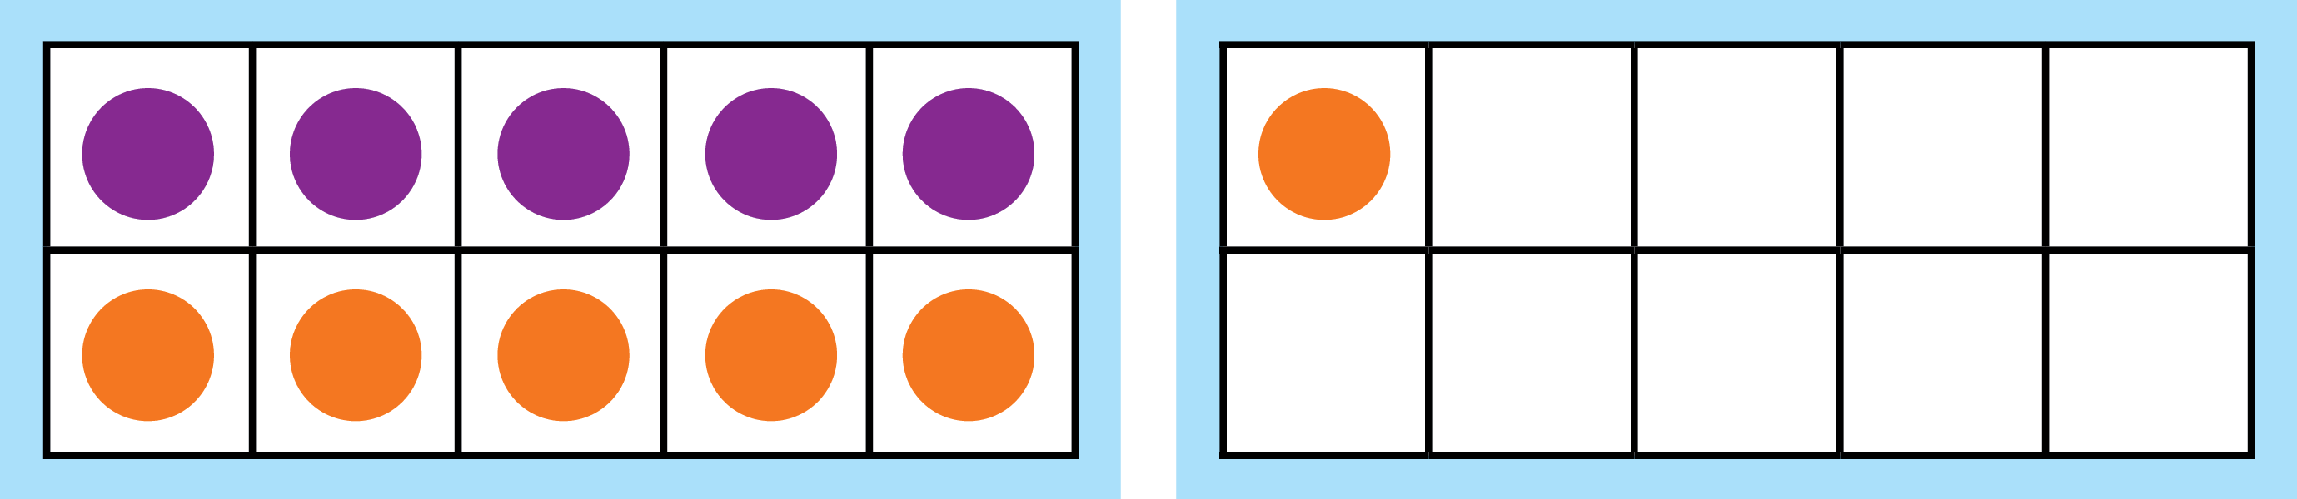
4
Viết phép tính theo mẫu:
a)
7 + 6 = 13
6 + 7 = 13
b)
6 + 5 = 11
5 + 6 = 11

Slide 10
5
Tính nhẩm
4 + 9
= 13
3 + 8
= 11
7 + 8
= 15
5 + 7
= 12
8 + 9
= 17
6 + 7
= 13

Slide 11

6
5 + 7 ..?.. 7 + 5
=
12
12
9 + 2 ..?.. 3 + 9
<
11
12
>
5 + 8 ..?.. 8 + 3
13
11
6 + 8 ..?.. 8 + 6
=
14
14

Slide 12
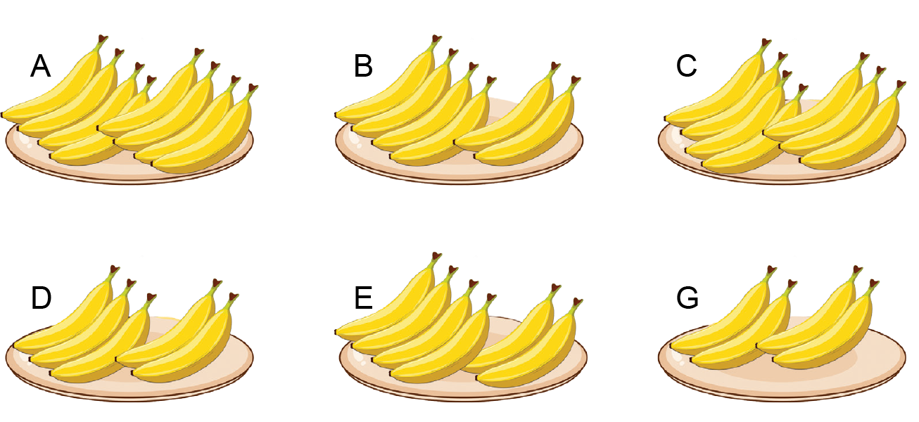
7
Hai đĩa nào có tổng số quả chuối là 12
8
6
7
5
6
4

Slide 13



VỞ BÀI TẬP
LAN HƯƠNG
035.447.3852

Slide 14
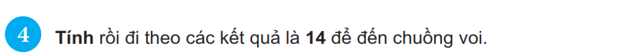
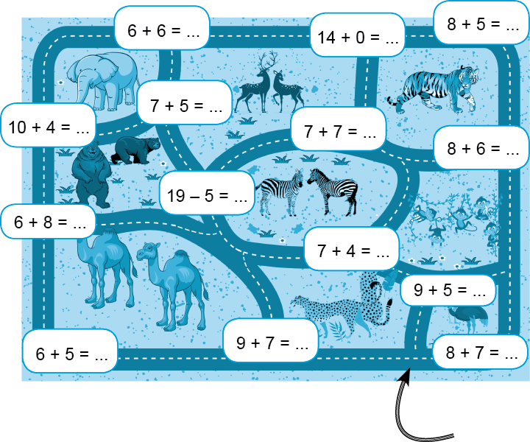

12
13
14
12
14
14
14
14
14
11
14
16
15
11

Slide 15
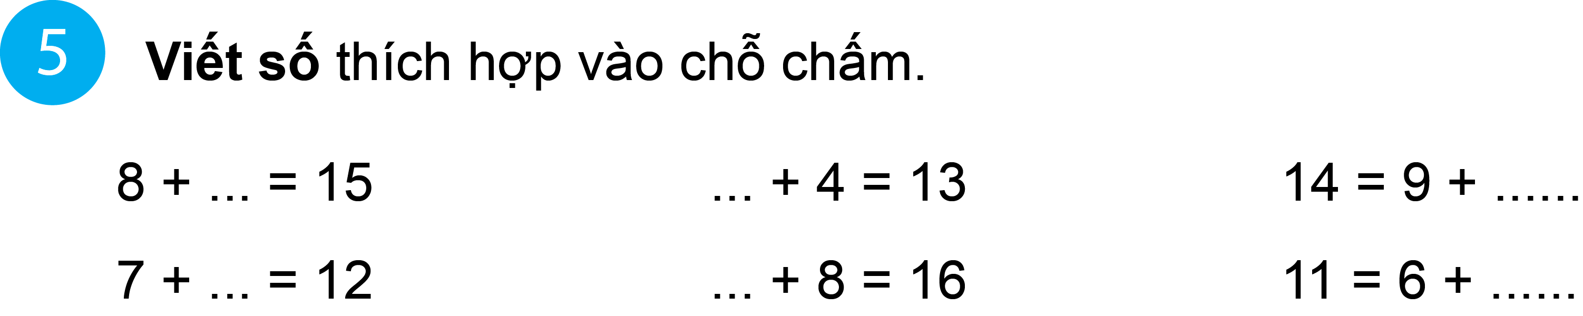
7
9
5
5
8
5

Slide 16
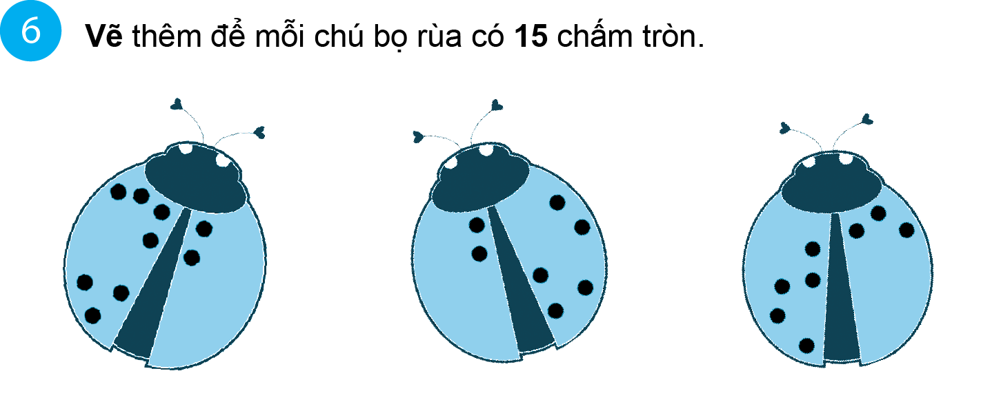

Slide 17

CHÀO TẠM BIỆT
CÁC CON
LAN HƯƠNG
035.447.3852

